Slide 1

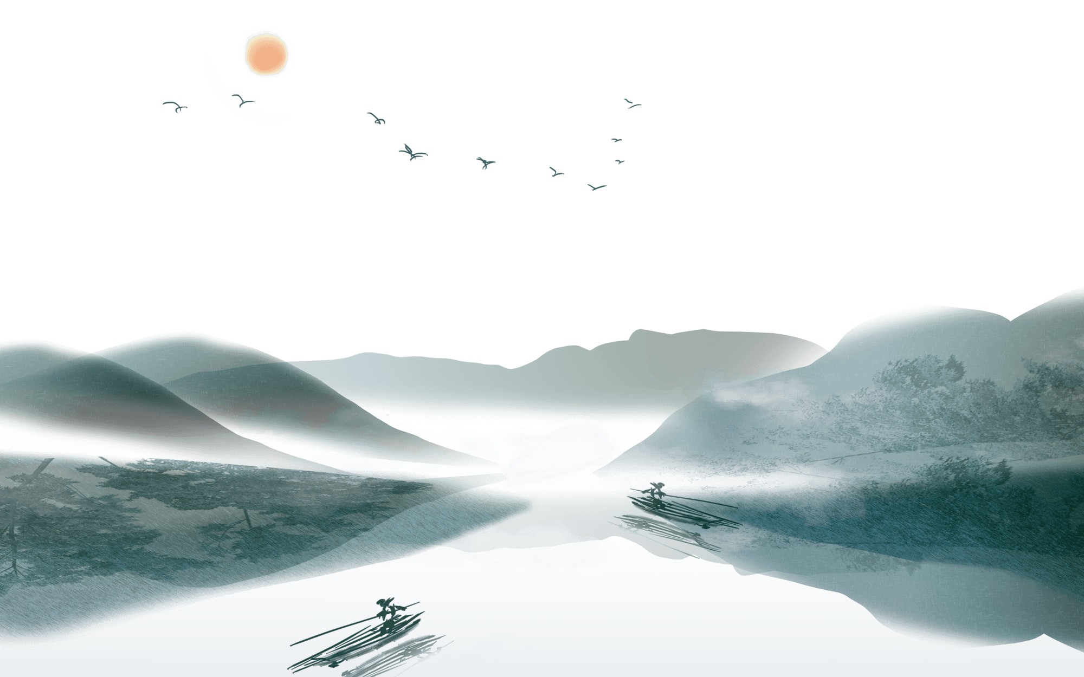
Chào mừng các em học sinh đến với tiết học hôm nay

Slide 2

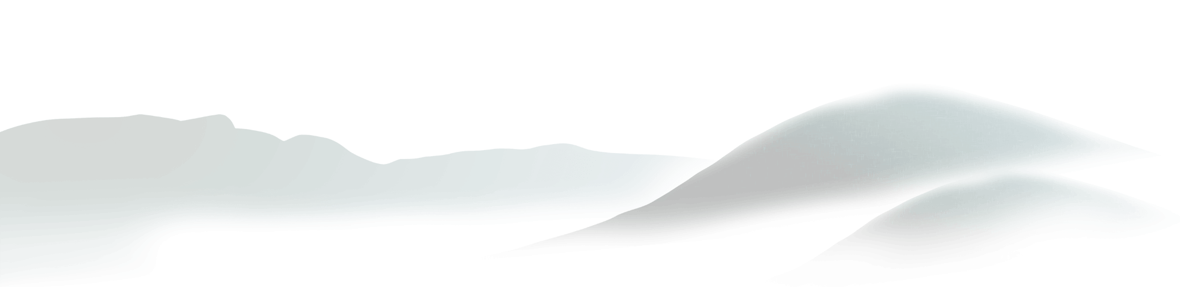

Slide 3


Sau khi theo dõi video hãy chia sẻ cùng cả lớp:
1/ Em nhìn thấy gì ở video?
2/ Em nghĩ gì về cuộc sống của người dân chài?

Slide 4
Chiều sương
Bùi Hiển

Slide 5


MỤC TIÊU BÀI HỌC
Nhận biết và phân tích được một số yếu tố của truyện ngắn hiện đại như: không gian, thời gian, câu chuyện, nhân vật, người kể chuyện ngôi thứ ba và người kể chuyện ngôi thứ nhất, sự thay đổi điểm nhìn, sự kết nối giữa lời người kể chuyện, lời nhân vật.
- Phân tích được ý nghĩa hay tác động của văn bản văn học trong việc làm thay đổi suy nghĩ, tình cảm, cách nhìn và cách thưởng thức, đánh giá của cá nhân đối với văn học và cuộc sống
- Yêu thương, trân trọng, có trách nhiệm với môi trường xung quanh, đặc biệt là môi trường tự nhiên như núi rừng, sông biển, đồng ruộng,…; Có ý thức chủ động tham gia vào các hoạt động bảo vệ thiên nhiên và lan tỏa ý thức, hành vi tích cực này đến những người xung quanh

Slide 6

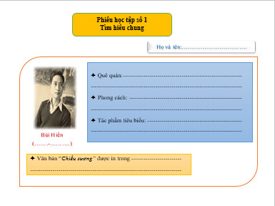

Slide 7
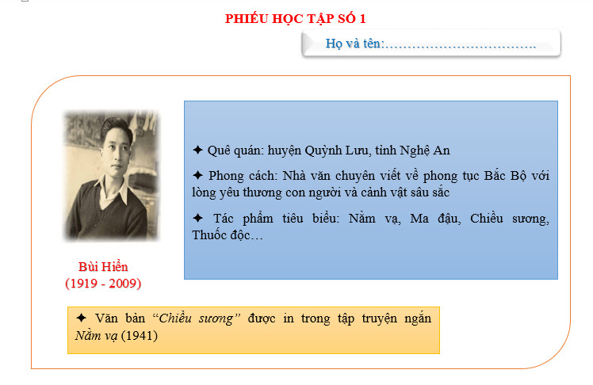

Slide 8

Nhan đề của truyện ngắn gợi cho anh chị những liên tưởng gì?

Slide 9
KHÁM PHÁ VĂN BẢN

Slide 10
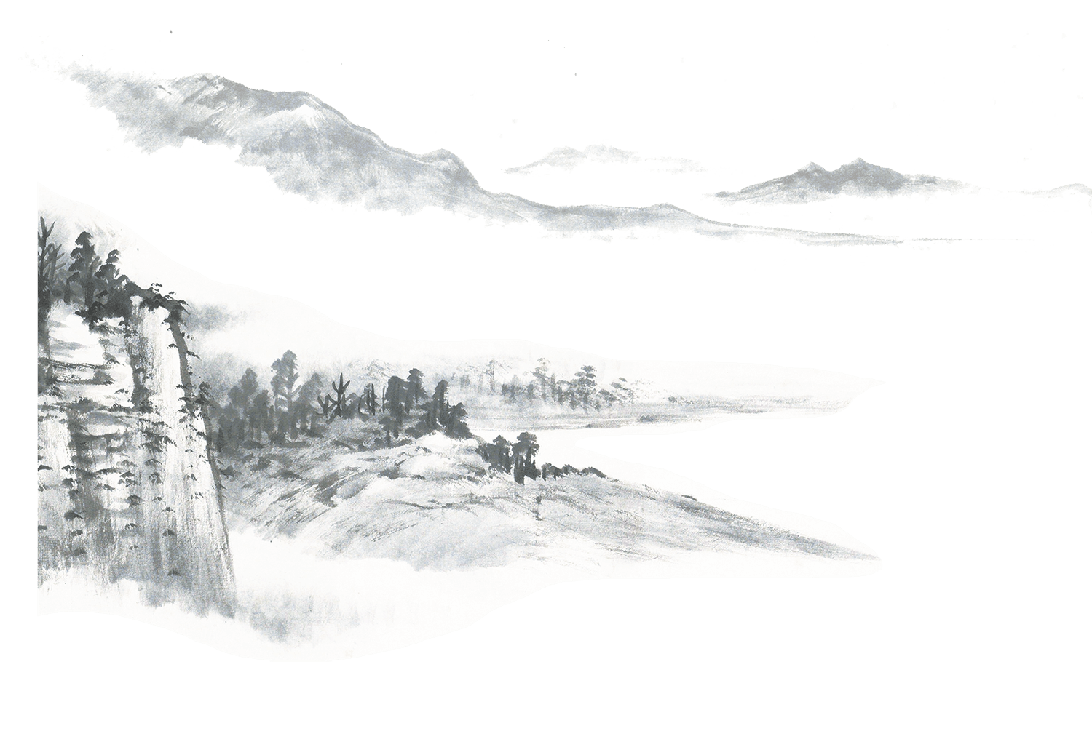

1/ Những đặc điểm của truyện ngắn hiện đại được thể hiện trong văn bản

Slide 11
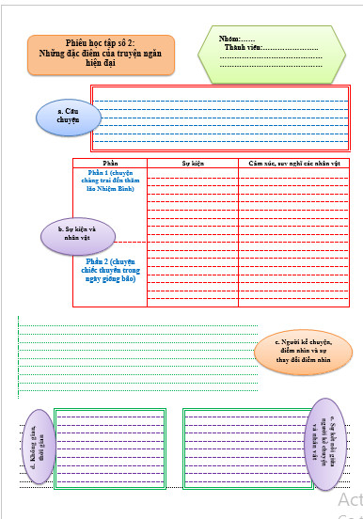

Slide 12
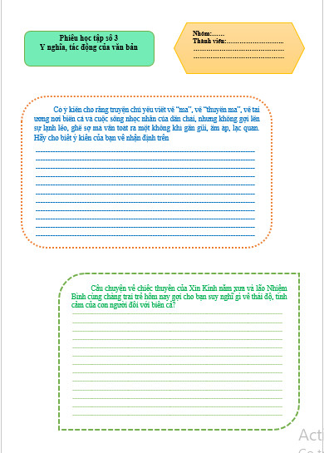

Slide 13
Nêu nội dung bao quát của văn bản. Nhận xét về cách đặt nhan đề truyện của tác giả.

Slide 14

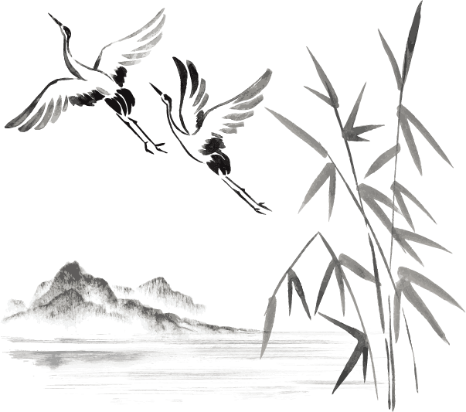
Vào một buổi chiều sương lãng đãng, chàng trai đã được nghe lão Nhiệm Bình thuật lại câu chuyện đi biển của một nhóm bạn chài (trong đó có ông). Chuyến đi biển đã gặp một trận bão tố lớn, nhóm bạn chài đã suýt mất mạng. Trên đường về, trong không gian mù mịt mờ sương họ đã gặp một chiếc “thuyền ma” mà sau này họ mới biết người trên thuyền đã bỏ mạng sau một trận bão tố.
 Câu chuyện cho chúng ta thấy được những gian truân mà người đi biển gặp phải và thái độ của họ đối với những người thuộc thế giới âm dương khác nhau

Slide 15
Nhan đề "Chiều sương" gợi cho người đọc về một liên tưởng thời gian, đó là thời điểm diễn ra sự việc đoàn thuyền của ông Phó Nhụy ra khơi, gặp phải tháo tố, thử thách này vừa qua thử thách khác lại ập tới

Slide 16
Tìm một số chi tiết, hình ảnh nói lên quan niệm về cõi âm và mối liên hệ giữa cõi dương và cõi âm của chàng trai và của những người dân làng chài trong văn bản. Làm rõ những điểm tương đồng và khác biệt giữa những quan niệm này?

Slide 17
- Câu chuyện có một số chi tiết, hình ảnh nói lên quan niệm về cõi âm và mối liên hệ giữa cõi dương và cõi âm của chàng trai và của những người dân làng chài. Họ đều không xa lánh, không ghê sợ cõi âm và người đã khuất
+ Chàng trai: không tin vào ma quỷ
+ Những người dân làng chài: cho rằng âm dương không phân ranh giới, những người đã khuất là người quen nên không có cảm giác xa lại; họ có một số kiêng kị khi đi biển

Slide 18
Phân tích tác dụng của việc đan xen các yếu tố thực và ảo trong văn bản truyện

Slide 19
Câu chuyện có nhiều yếu tố thực và ảo đan xen
 Tác dụng:
+ Tạo tính hấp dẫn cho văn bản
+ Cho thấy được sự vất vả của những ngư dân
+ Thể hiện rõ tư tưởng của tác giả: âm dương đan xen, xem người đã khuất vẫn tồn tại trong đời sống dương gian, tham gia vào đời sống như một cách luyến tiếc trần gian, cũng là cách người còn sống tưởng nhớ người đã khuất

Slide 20

Liệt kê một số sự kiện chính và các chi tiết diễn tả cảm xúc, suy nghĩ của các nhân vật?

Slide 21
Phần
Sự kiện
Cảm xúc, suy nghĩ của nhân vật
- Chiều sương, chàng trai đến thăm lão Nhiệm Bình
- Chàng trai rất thích các câu chuyện kì ảo nhưng không tin ma quỷ
Phần 1: Chuyện chàng trai đến thăm nhà lạo Nhiệm Bình
- Chàng nài nỉ lão Nhiệm Bình kể những câu chuyện đi biển kì ảo của lão, đặc biệt là chuyện đi biển gặp ma
- Lão Nhiệm Bình kể chuyện ma với một thái độ bình thản, âm-dương không phân biệt, vì nói cho cùng đó đều là dân làng họ, chẳng may qua đời nên muốn tìm chút hơi ấm dương gian
- Lão Nhiệm Bình đã thuật lại câu chuyện đi biển của một nhóm bạn chài (trong đó có ông).
- Chiếc thuyền lão Phó Nhụy mà lão Nhiệm Bình đi trai ra khơi đánh cá
- Những người đi chài đã quen với những bất trắc, gian truân của việc đi biển. Việc đối phó với giông bão đã trở thành quán tính
Phần 2: Chuyện chiếc thuyền trong ngày giông bão
- Đến chiều bão tố bắt đầu nổi lên và kéo dài đến quá nửa đêm
- Dù thường xuyên đối mặt với mất mát, hiểm nguy họ vẫn bàng hoàng, lo âu, thương xót trước những biến cố, bất ngờ, những cảnh đau lòng
- Một chiếc thuyền xuất hiện trong một không khí rất kì dị, đó là thuyền của ông Xin Kính
- Thuyền Phó Nhụy vướt được anh Hoe Chước của bên thuyền Xin Kính

Slide 22
Xác định người kể chuyện và điểm nhìn trong văn bản "Chiều sương". Việc lựa chọn người kể chuyện và điểm nhìn như vậy, có tác dụng như thế nào trong việc thể hiện chủ đề, tư tưởng của tác phẩm?

Slide 23

- Người kể chuyện
+ Phần 1: chàng trai
+ Phần 2: lão Nhiệm Bình
- Điểm nhìn và sự thay đổi điểm nhìn
+ Phần 1: điểm nhìn của chàng trai, lão Nhiệm Bình
+ Phần 2: điểm nhìn của lão Nhiệm Bình, đôi khi điểm nhìn có dịch chuyển sang một số người dân chài khác như chú trai, các bác chài…

Slide 24
 Câu chuyện có nhiều người kể chuyện và nhiều điểm nhìn. (Điểm nhìn của chàng trai, lão Nhiệm Bình hay người kể chuyện là chính yếu). Đồng thời có sự dịch chuyển điểm nhìn
 Tác giả chọn điểm nhìn của hai nhân vật trẻ, già để mang tính nối kết trong việc thể hiện chủ đề và tư tưởng của tác phẩm. Điều này giúp cho việc thể hiện chủ đề, tư tưởng của văn bản được khách quan, mở rộng và đa diện hơn.

Slide 25
Xác định không gian, thời gian được miêu tả trong văn bản?
- Không gian: làng chài, biển cả
- Thời gian: chiều xuân

Slide 26

Đọc đoạn văn “Chân người chạy trên sạp rầm rập….vuốt mặt không kịp”. Xác định lời của người kể chuyện, lời nhân vật?

Slide 27

Văn bản có sự kết hợp, đan xen giữa lời người kể chuyện và lời của nhân vật
Sự linh hoạt của tác giả, tạo nên một không khí gần gũi, nhưng cũng có chút ghê sợ; cảm xúc của người đọc thay đổi theo từng phần của câu chuyện

Slide 28
2/ Ý nghĩa, tác động của văn bản

Slide 29
Có ý kiến cho rằng truyện chủ yếu viết về “ma”, về “thuyền ma”, về tai ương nơi biển cả và cuộc sống nhọc nhằn của dân chài, nhưng không gợi lên sự lạnh lẽo, ghê sợ mà vẫn toát ra một không khí gần gũi, ấm áp, lạc quan. Hãy cho biết ý kiến của bạn về nhận định trên?

Slide 30




Trong truyện, tác giả đã sử dụng một số yếu tố thực và ảo để tạo nên nội dung hóm hỉnh, thú vị và sinh động. Những câu chuyện trong truyện đưa độc giả vào thế giới của dân gian, tạo ra một cảm giác quen thuộc và ấm áp. Tác giả cũng rất khéo léo khi kết hợp hình ảnh con người với những tai ương của biển cả và cuộc sống khó khăn của dân chài. Những chi tiết này cho phép độc giả được trải nghiệm và chứng kiến cuộc sống của nhân vật, từ đó tạo nên cảm giác gần gũi và thân thiết. Trong điều kiện khó khăn, nhân vật vẫn cố gắng chiến đấu và đoàn kết, và tinh thần này đã giúp họ chiến thắng. Dù truyện viết về "ma" và "thuyền ma", nhưng không gợi lên cảm giác lạnh lẽo hay đáng sợ, mà ngược lại, mang đến một không khí ấm áp, quen thuộc và lạc quan

Slide 31
Câu chuyện về chiếc thuyền của Xin Kính năm xưa và lão Nhiệm Bình cùng chàng trai trẻ hôm nay gợi cho bạn suy nghĩ gì về thái độ, tình cảm của con người đối với biển cả?

Slide 32
Biển cả mang lại cho con người những tài nguyên vô giá, đóng vai trò quan trọng đối với cuộc sống của con người.
Con người luôn có sự yêu mến, kính trọng và biết ơn đối với biển cả, đặc biệt là đối với những người dân chài biển là một điều thiêng liêng. Với họ, biển cả giống như một người mẹ, bao bọc, ôm ấp, mang đến tôm, cá để nuôi sống họ lớn.
Tuy nhiên, biển cả cũng có thể giống như một người bạn tinh nghịch, đôi khi có chút giận hờn, đánh những cơn sóng vào mạn thuyền đưa đẩy hay trêu đùa người dân đánh cá. Biển là người bạn gần gũi, gắn bó với con người, mãi không thể tách rời

Slide 33
Khái quát nội dung, nghệ thuật văn bản?

Slide 34
1. Nội dung
Tác phẩm không chỉ miêu tả cảnh vật thiên nhiên mà còn tập trung vào những đức tính tốt đẹp của con người trong cuộc sống lao động. Qua câu chuyện, người đọc cảm nhận được sự vất vả, khó khăn, và sự gan dạ, kiên trì của người chài trong việc đương đầu với thiên nhiên khắc nghiệt
2. Nghệ thuật
- Cốt truyện đơn giản
- Xây dựng tâm lí nhân vật tinh tế
- Có sự kết hợp giữa thực và ảo tạo ra một không khí gần gũi và ấm áp mà không gây cảm giác lạnh lẽo hay sợ hãi.

Slide 35
LUYỆN TẬP

Slide 36
Câu 1. Thể loại của văn bản “Chiều sương”?
Câu 2. Xác định không gian và thời gian được miêu tả trong văn bản?
Câu 3. Nhân vật chính được nhắc đến trong văn bản
Câu 4. Một chi tiết hư ảo được nhắc đến trong văn bản
Câu 5. “Hà hơi, hà hơi đi, hình như còn thở thoi thóp”. Đây là lời nhân vật hay lời người kể chuyện?
Câu 6. Văn bản cho thấy cuộc sống của người dân chài như thế nào?
Câu 7. Em cảm nhận được phẩm chất tốt đẹp nào của những người dân chài?
Câu 8. Một thông điệp mà em nhận được từ văn bản?

Slide 37
Câu 1. Truyện ngắn
Câu 2. Thời gian: chiều; không gian: làng chài, biển cả
Câu 3. Chàng trai, cụ Nhiệm Bình
Câu 4. thuyền ma
Câu 5. Lời nhân vật
Câu 6. Vất vả, khó khăn
Câu 7. Kiên trì/gan dạ/…
Câu 8. Một thông điệp mà em nhận được từ văn bản?

Slide 38

- Từ vấn đề được gợi ra từ văn bản đã học, hãy viết đoạn văn 150 chữ nên suy nghĩ của anh/chị về cách ứng xử cần có của con người đối với biển cả

Slide 39
Bài tập sáng tạo: Lấy cảm hứng từ không gian "chiều sương" trong truyện hoặc cuộc trò chuyện giữa lão Nhiệm Bình và chàng trai hay hình tượng người dân chài vượt qua tai họa ở đoạn kết,... hãy làm một bài thơ, vẽ một bức tranh hay phác thảo kịch bản cho một hoạt cảnh sân khấu

Slide 40

VỀ NHÀ
- Xem lại tri thức Ngữ văn, phân tích đặc điểm truyện ngắn hiện đại được thể hiện trong văn bản “Chiều sương”
- Đọc trước văn bản 2 “Muối của rừng” – Nguyễn Huy Thiệp và trả lời các câu hỏi ở SGK

Slide 41
Xin chân thành cảm ơn các bạn
Hẹn gặp lại ở tiết học sau

